Slide 1

ĐẠI HỌC SƯ PHẠM KỸ THUẬT TP.HCM
Khoa Công Nghệ Thông Tin
BÁO CÁO GIỮA KỲ
MÔN HỌC : Phân Tích Dữ Liệu Lớn
ĐỀ TÀI: Apache Hive và Demo
GVHD: Th.s Lê Thị Minh Châu
SVTH- Nhóm 8: Trần Công Tuấn Mạnh 19133035
Phan Hoàng Việt 17133072
Big Data

Slide 2
APACHE HIVE
Big Data

Slide 3
Nội Dung Báo Cáo
Apache Hive
Tìm hiểu khái niệm, chức năng Apache Hive
HiveQL
Tìm hiểu về các câu lệnh truy vấn HiveQL
Demo HiveQL
Demo các truy vẫn sử dụng
Hive QL
Demo mini project
Demo project sử dụng Apache Hive

Slide 4
01
Apache Hive
Hive là gì ?
Hive là một công cụ cơ sở hạ tầng kho dữ liệu để xử lý dữ liệu có cấu trúc trong Hadoop.

Slide 5
01
Apache Hive
Đặc điểm của Hive:
Lưu trữ lược đồ trong cơ sở dữ liệu và dữ liệu được xử lý trong HDFS.
Được thiết kế cho OLAP.
Cung cấp ngôn ngữ kiểu SQL để truy vấn được gọi là HiveQL hoặc HQL.
Quen thuộc, nhanh chóng, có thể mở rộng và mở rộng.

Slide 6
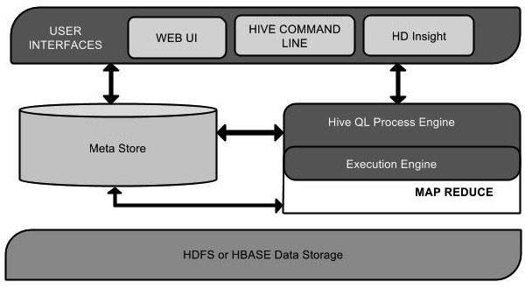
01
Apache Hive
Kiến trúc:

Slide 7
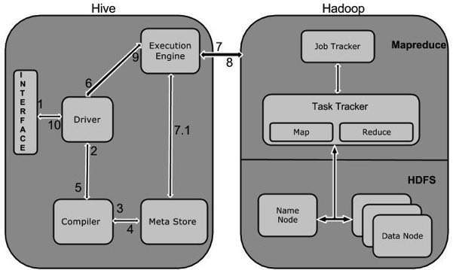
01
Quy trình làm việc:
Apache Hive

Slide 8
01
Apache Hive
Cài đặt Hive:
Bước 1: Tải và cài đặt Hive
Bước 2: Tải và cài đặt Derby
Bước 3: Cấu hình Metastore cho Hive
Bước 4: Kiểm tra Hive

Slide 9
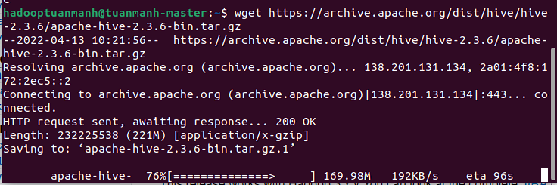
01
Apache Hive
Cài đặt Hive:
Bước 1: Tải và cài đặt Hive

Slide 10
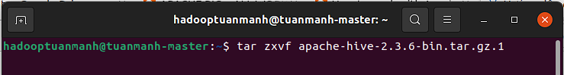
01
Apache Hive
Cài đặt Hive:
Bước 1: Tải và cài đặt Hive

Slide 11
01
Apache Hive
Cài đặt Hive:
Bước 1: Tải và cài đặt Hive

Slide 12
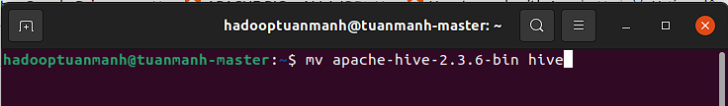
01
Apache Hive
Cài đặt Hive:
Bước 1: Tải và cài đặt Hive

Slide 13

01
Apache Hive
Cài đặt Hive:
Bước 1: Tải và cài đặt Hive

Slide 14
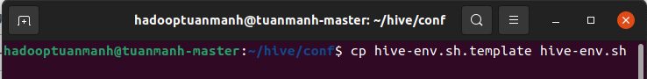
01
Apache Hive
Cài đặt Hive:
Bước 1: Tải và cài đặt Hive

Slide 15
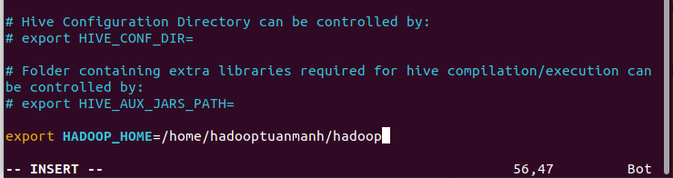
01
Apache Hive
Cài đặt Hive:
Bước 1: Tải và cài đặt Hive

Slide 16
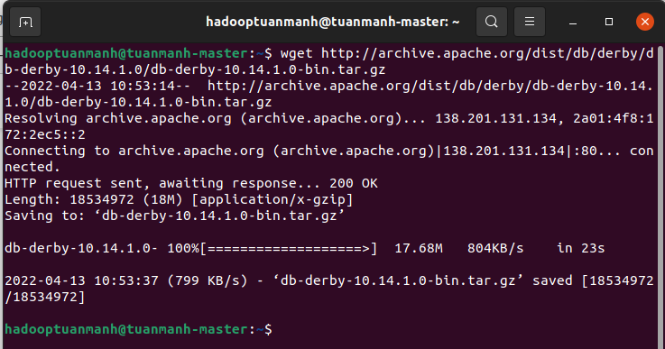
01
Apache Hive
Cài đặt Hive:
Bước 2: Tải và cài đặt Derby

Slide 17
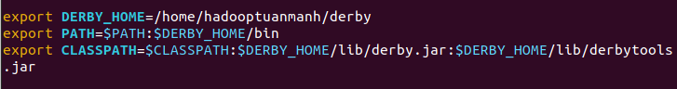
01
Apache Hive
Cài đặt Hive:
Bước 2: Tải và cài đặt Derby

Slide 18
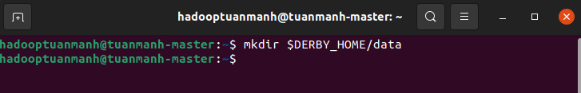
01
Apache Hive
Cài đặt Hive:
Bước 2: Tải và cài đặt Derby

Slide 19
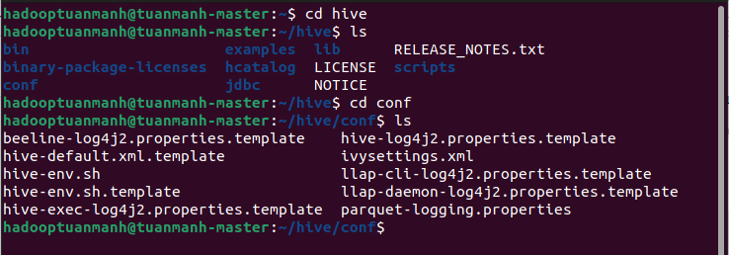
01
Apache Hive
Cài đặt Hive:
Bước 3: Cấu hình metastore cho Hive

Slide 20
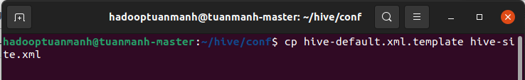
01
Apache Hive
Cài đặt Hive:
Bước 3: Cấu hình metastore cho Hive

Slide 21
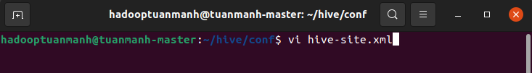
01
Apache Hive
Cài đặt Hive:
Bước 3: Cấu hình metastore cho Hive

Slide 22
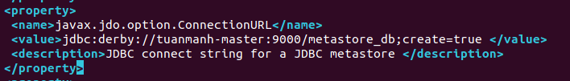
01
Apache Hive
Cài đặt Hive:
Bước 3: Cấu hình metastore cho Hive

Slide 23
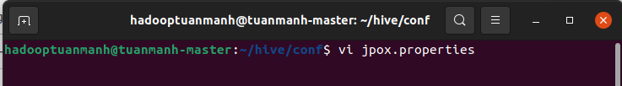
01
Apache Hive
Cài đặt Hive:
Bước 3: Cấu hình metastore cho Hive

Slide 24
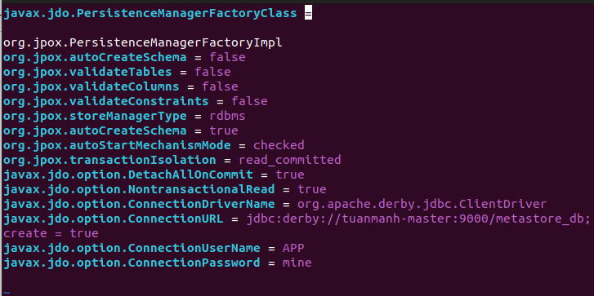
01
Apache Hive
Cài đặt Hive:
Bước 3: Cấu hình metastore cho Hive

Slide 25
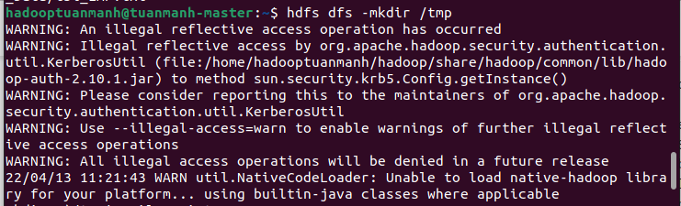
01
Apache Hive
Cài đặt Hive:
Bước 4: Kiểm tra Hive

Slide 26
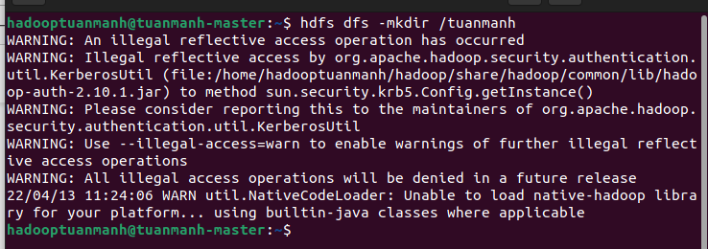
01
Apache Hive
Cài đặt Hive:
Bước 4:Kiểm tra Hive

Slide 27
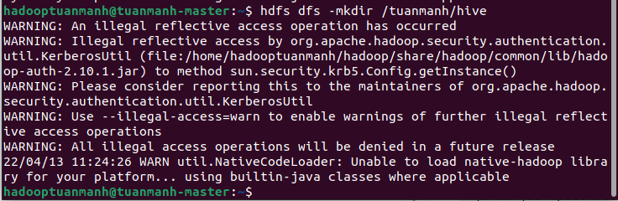
01
Apache Hive
Cài đặt Hive:
Bước 4: Kiểm tra Hive

Slide 28
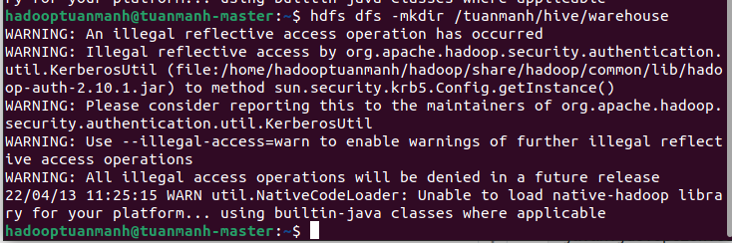
01
Apache Hive
Cài đặt Hive:
Bước 4: Kiểm tra Hive

Slide 29
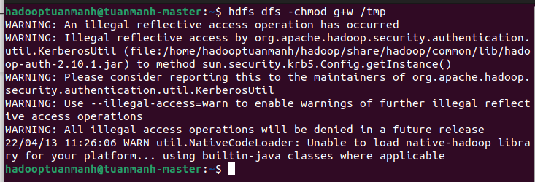
01
Apache Hive
Cài đặt Hive:
Bước 4: Kiểm tra Hive

Slide 30
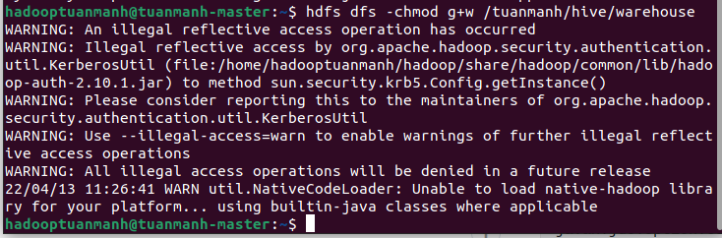
01
Apache Hive
Cài đặt Hive:
Bước 4: Kiểm tra Hive

Slide 31
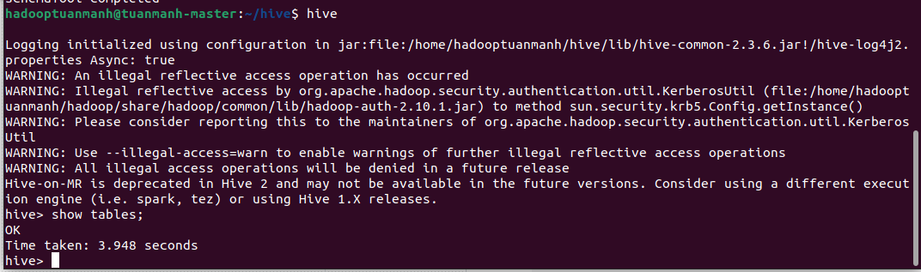
01
Apache Hive
Cài đặt Hive:
Bước 4: Kiểm tra Hive

Slide 32
HIVEQL
01
CÁC LOẠI DỮ LIỆU
Jupiter is the biggest planet of them all
04
Tạo Table
02
Earth is the planet where we live on
Tạo database
Venus is the second planet from the Sun
05
Alter Table
03
Mercury is the closest planet to the Sun
Xóa Database
Despite being red, Mars is a cold place

Slide 33
HIVE
06
Drop Table
Jupiter is the biggest planet of them all
09
Các hàm tích hợp trong Hive
07
Earth is the planet where we live on
Phân vùng (Partitioning)
Venus is the second planet from the Sun
10
View và Indexes
08
Mercury is the closest planet to the Sun
Các toán tử tích hợp
Despite being red, Mars is a cold place

Slide 34
Các loại dữ liệu
Column types
Null Values
01
Được sử dụng để làm kiểu dữ liệu của những cột trong Hive
Các giá trị thiếu được biểu thị bằng giá trị đặc biệt Null.
02
04
Literals
Complex Types
03
Là những số có dấu thập phân, được giả định là Double.
Arrays-Maps-Structs

Slide 35
2. Tạo Database
Create Database Statement
Create Database là một câu lệnh được sử dụng để tạo cơ sở dữ liệu trong Hive. Database trong Hive là một không gian tên hoặc một tập hợp các bảng. Cú pháp của câu lệnh này như sau:

Slide 36
3. Xóa Database
Drop Database Statement
Drop Database là một câu lệnh loại bỏ tất cả các bảng và xóa cơ sở dữ liệu. Cú pháp của nó là như sau:

Slide 37
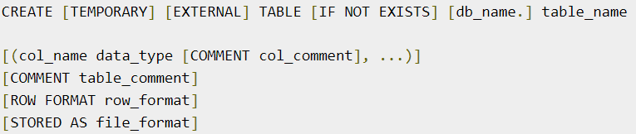
4. Create Table
Create Table Statement
Create Table là một câu lệnh dùng để tạo bảng trong Hive. Cú pháp và ví dụ như sau:
Nếu bạn thêm option IF NOT EXISTS Hive sẽ bỏ qua câu lệnh tạo trong trường hợp table đã tồn tại.

Slide 38
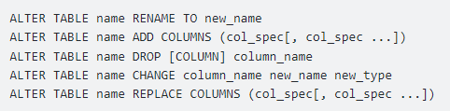
5. Alter Table
Alter table Statement
Được sử dụng thể thay đổi một table trong Hive

Slide 39
6. Drop Table
Drop Table Statement
Được sử dụng bỏ một bảng trong Hive, syntax như sau:

Slide 40
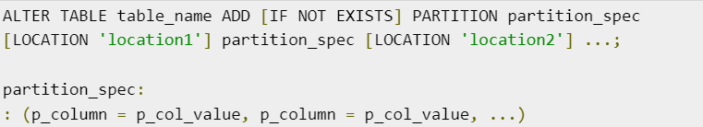
7. Phân vùng (Partitioning)
Adding a Partition
SYNTAX:

Slide 41
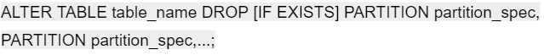
7. Phân vùng (Partitioning)
Renaming and Dropping Partition
Syntax - Renaming a Partition:
Syntax - Dropping a Partition:

Slide 42
8. Built-in Operators
Có bốn loại toán tử trong Hive: Toán tử quan hệ Toán tử số học Toán tử Logic Toán tử phức tạp

Slide 43
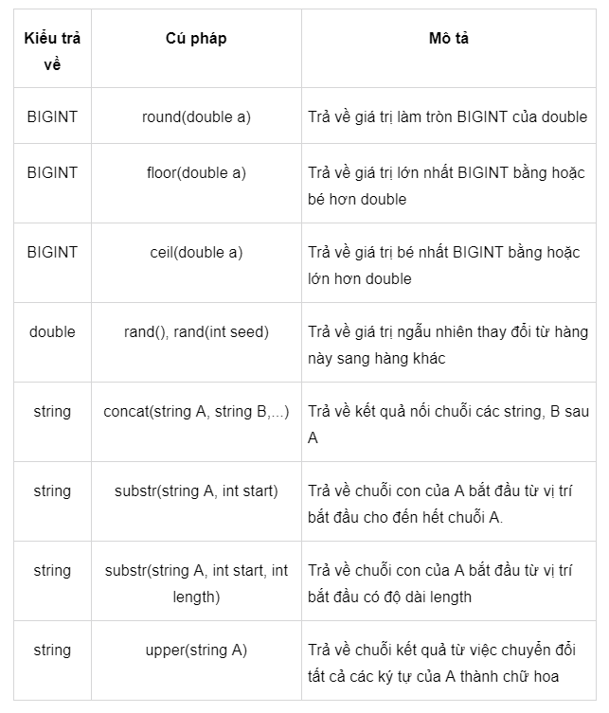
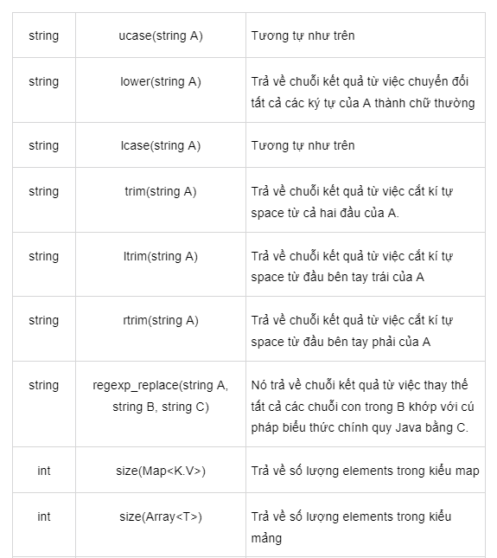
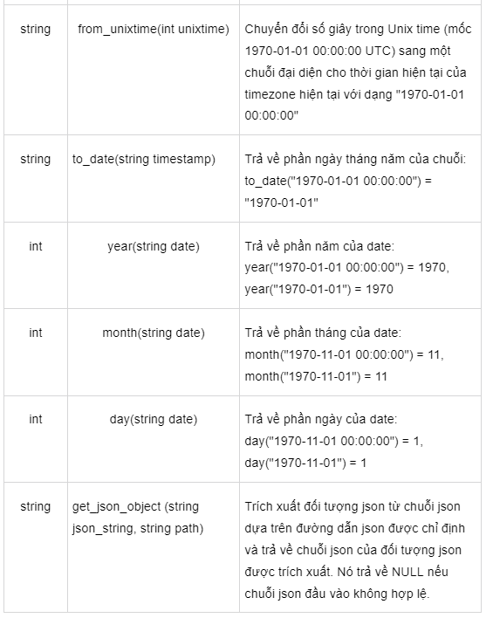
9. Built-in Functions
Hive hỗ trợ các hàm có tích hợp sẵn sau đây:

Slide 44
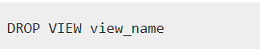
10. View and Indexes
Creating - Dropping a View
Bạn có thể tạo một view tại thời điểm thực thi một câu lệnh SELECT. Cú pháp như sau:
Sử dụng cú pháp sau để xóa một view:

Slide 45
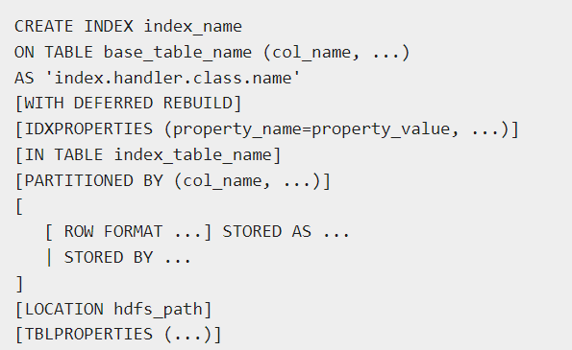

10. View and Indexes
Creating - Dropping a Index
Một index (chỉ mục) không là gì ngoài một con trỏ trên một cột cụ thể của bảng. Tạo một chỉ mục có nghĩa là tạo một con trỏ trên một cột cụ thể của bảng.
Sử dụng cú pháp sau để xóa một Index:

Slide 46
The Hive Query Language (HiveQL)
Select-Where
Câu lệnh SELECT thường được dùng để lấy dữ liệu từ một bảng. Mệnh đề WHERE làm việc tương tự một điều kiện.
01
Select Order By
ORDER BY được sử dụng để lấy chi tiết dựa trên một cột và sắp xếp kết quả với thứ tự tăng dần hoặc giảm dần.
02
Select Group By
Mệnh đề GROUP BY được sử dụng để nhóm tất cả các bản ghi trong một tập hợp kết quả bằng cách sử dụng một cột tập hợp cụ thể.
03
Select-Joins
JOIN là một mệnh đề được sử dụng để kết hợp các trường cụ thể từ hai bảng bằng cách sử dụng các giá trị chung cho mỗi bảng
04

Slide 47
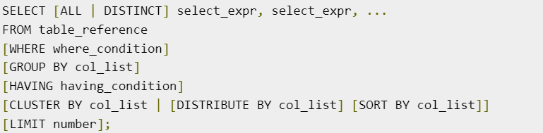
The Hive Query Language (HiveQL)
1.Select-Where
Mệnh đề WHERE làm việc tương tự một điều kiện. Nó lọc dữ liệu sử dụng điều kiện và trả lại cho bạn một kết quả có giới hạn. Toán tử và hàm có sẵn tạo ra một biểu thức đáp ứng điều kiện.

Slide 48
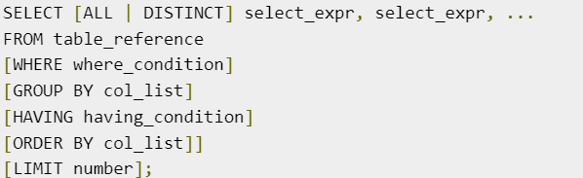
The Hive Query Language (HiveQL)
2.Select Order By
ORDER BY được sử dụng để lấy chi tiết dựa trên một cột và sắp xếp kết quả với thứ tự tăng dần hoặc giảm dần.

Slide 49
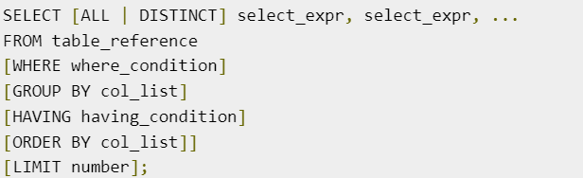
The Hive Query Language (HiveQL)
3.Select Group By
Mệnh đề GROUP BY được sử dụng để nhóm tất cả các bản ghi trong một tập hợp kết quả bằng cách sử dụng một cột tập hợp cụ thể. Nó được sử dụng để truy vấn một nhóm bản ghi.

Slide 50
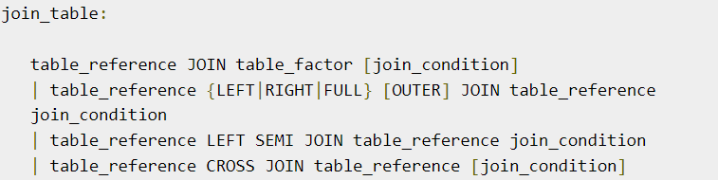
The Hive Query Language (HiveQL)
4.Select-Joins
JOIN là một mệnh đề được sử dụng để kết hợp các trường cụ thể từ hai bảng bằng cách sử dụng các giá trị chung cho mỗi bảng. Nó được sử dụng để kết hợp các bản ghi từ hai hoặc nhiều bảng trong cơ sở dữ liệu.

Slide 51
Demo HiveQL

Slide 52
Demo mini project
Idea
Build
Run
Ý tưởng, cách hoạt động của project.
Build, thiết lập ứng dụng maven
Cách run project

Slide 53
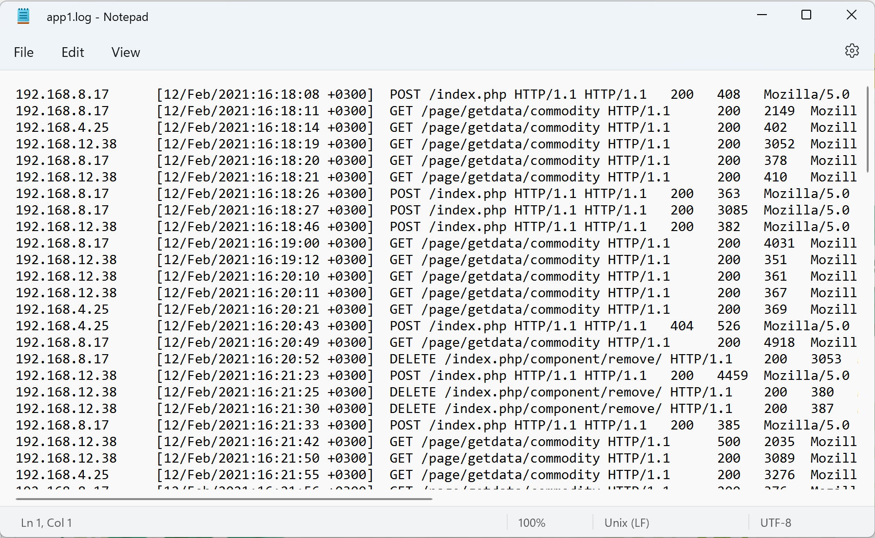
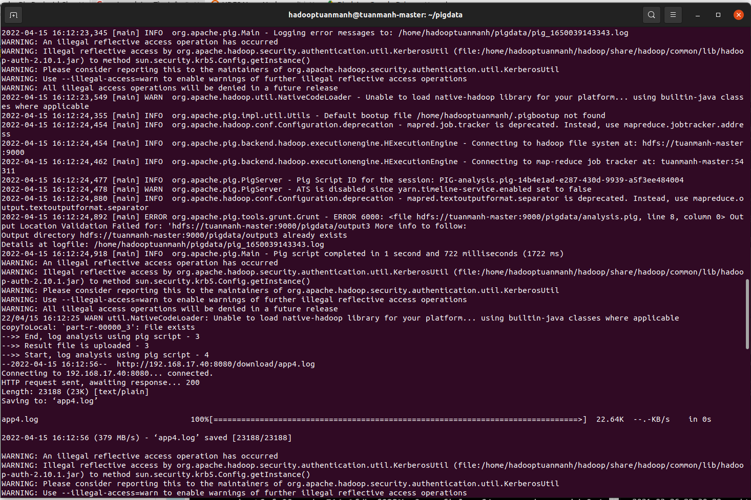
Ý tưởng demo
01

Slide 54
Ý tưởng demo
02

Slide 55
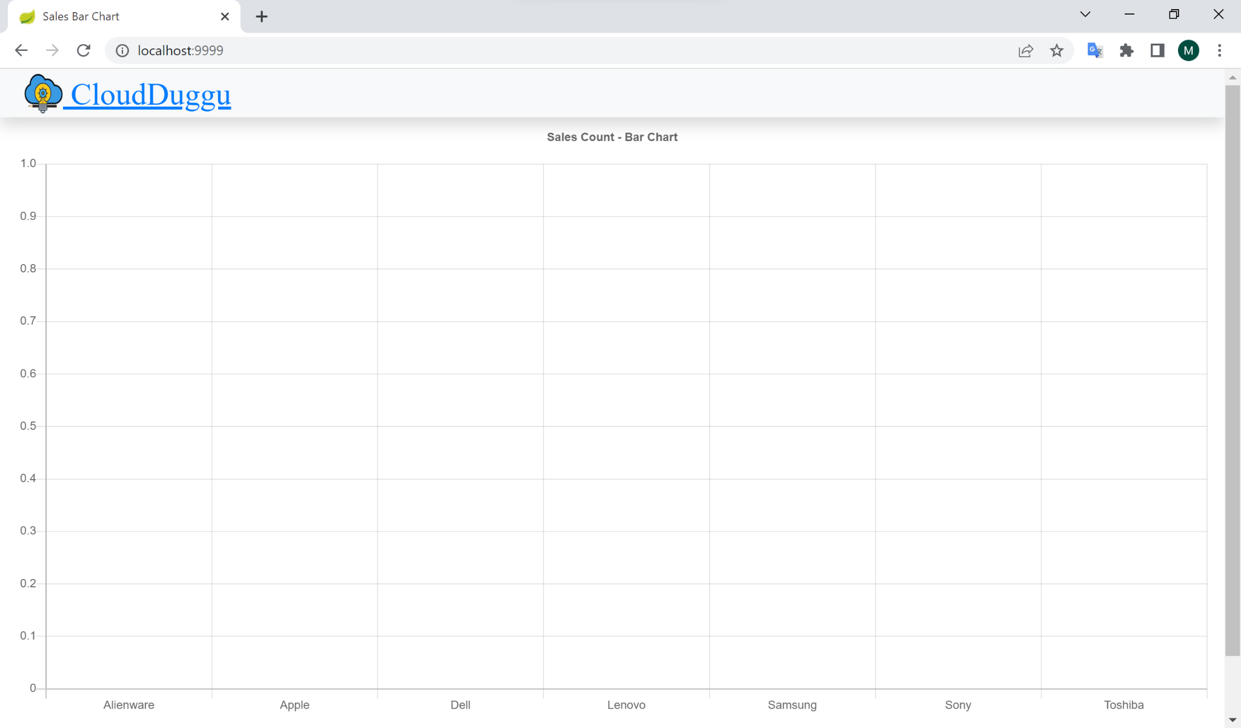
Ý tưởng demo
03

Slide 56
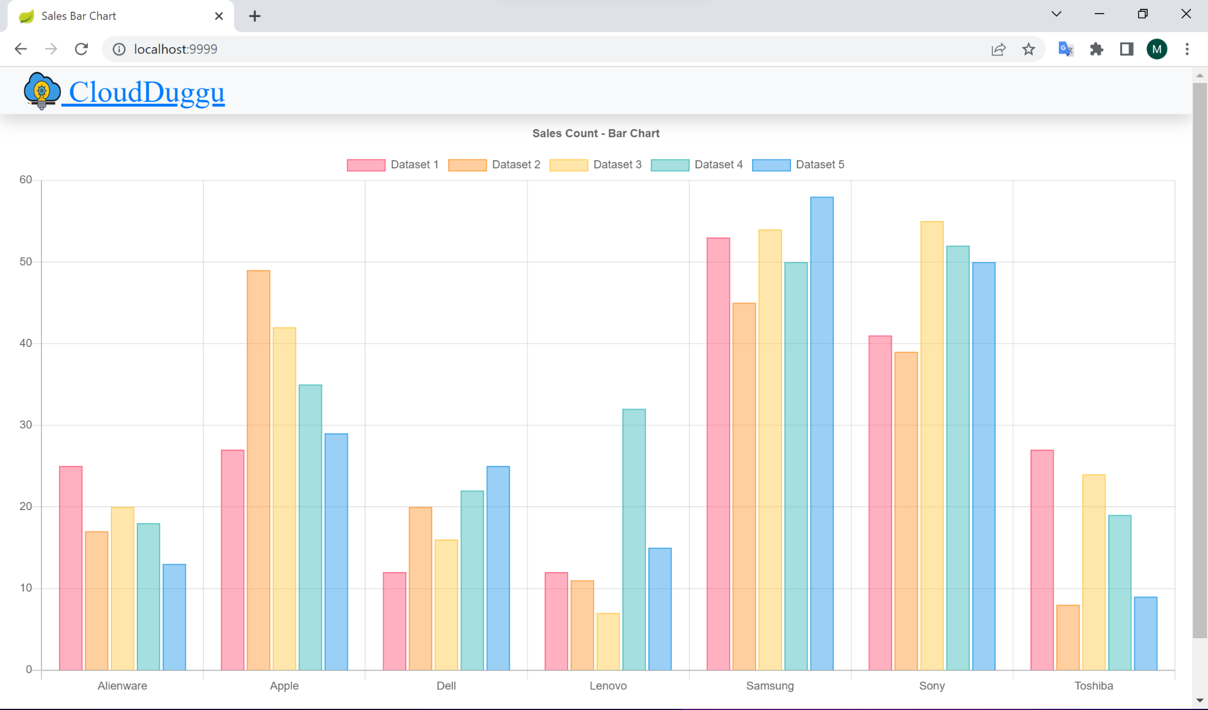
Ý tưởng demo
04

Slide 57
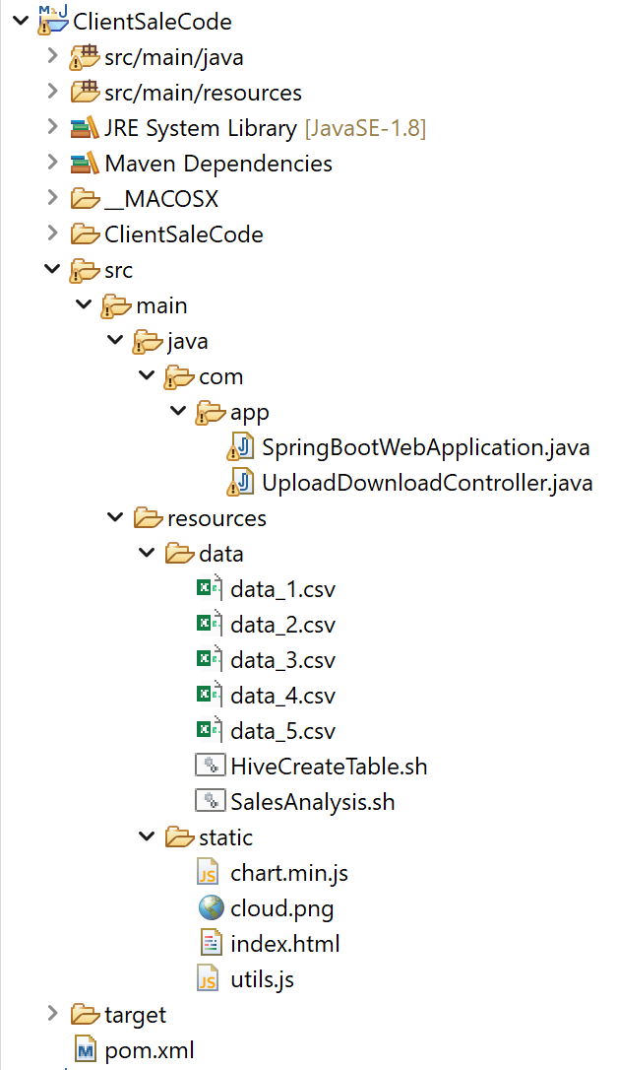
Build app
02
Client System
04
Sử dụng Spring Boot Java Framework, khi build app này sẽ tạo ra file client.jar
SpringBootWebApplication.java là tệp chính.
UploadDownloadController.java được sử dụng để cung cấp các dịch vụ HTTP URL download và upload.

Slide 58
Build app
02
Hive System
04
Bao gồm 2 file script shell:
HiveCreateTable.sh
SalesAnalysis.sh

Slide 59
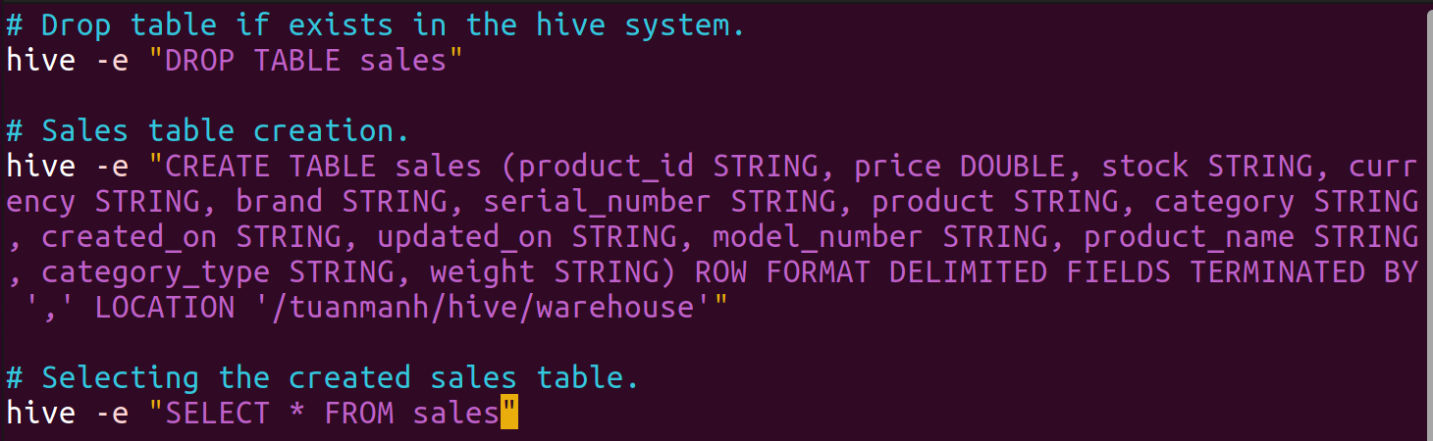
Build app
02
Hive System
04
HiveCreateTable.sh, tệp kịch bản shell này có các truy vấn hive để tạo bảng sales.

Slide 60
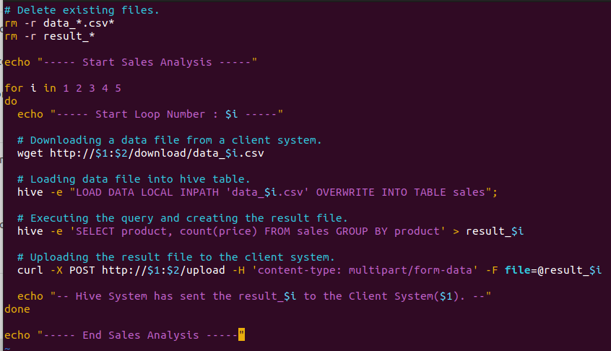
Build app
02
Hive System
04
SalesAnalysis.sh, tệp kịch bản shell này có một tập hợp các mã hive để tải và chọn dữ liệu kết quả từ bảng.

Slide 61
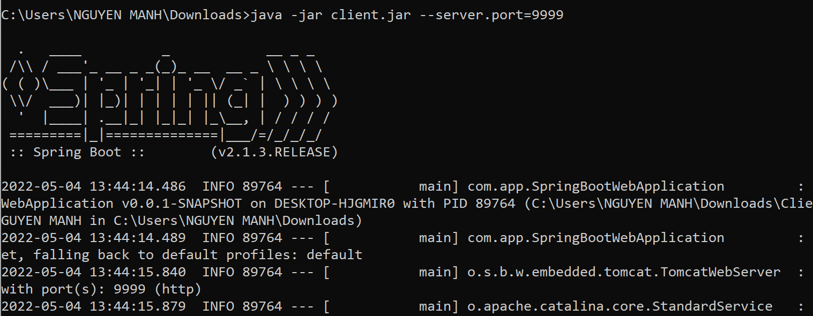
Run Demo
Client System
04
03
Bước 1: Run file client.jar ở máy client.
Dùng lệnh java -jar client.jar --server.port=9999
với port 9999.

Slide 62
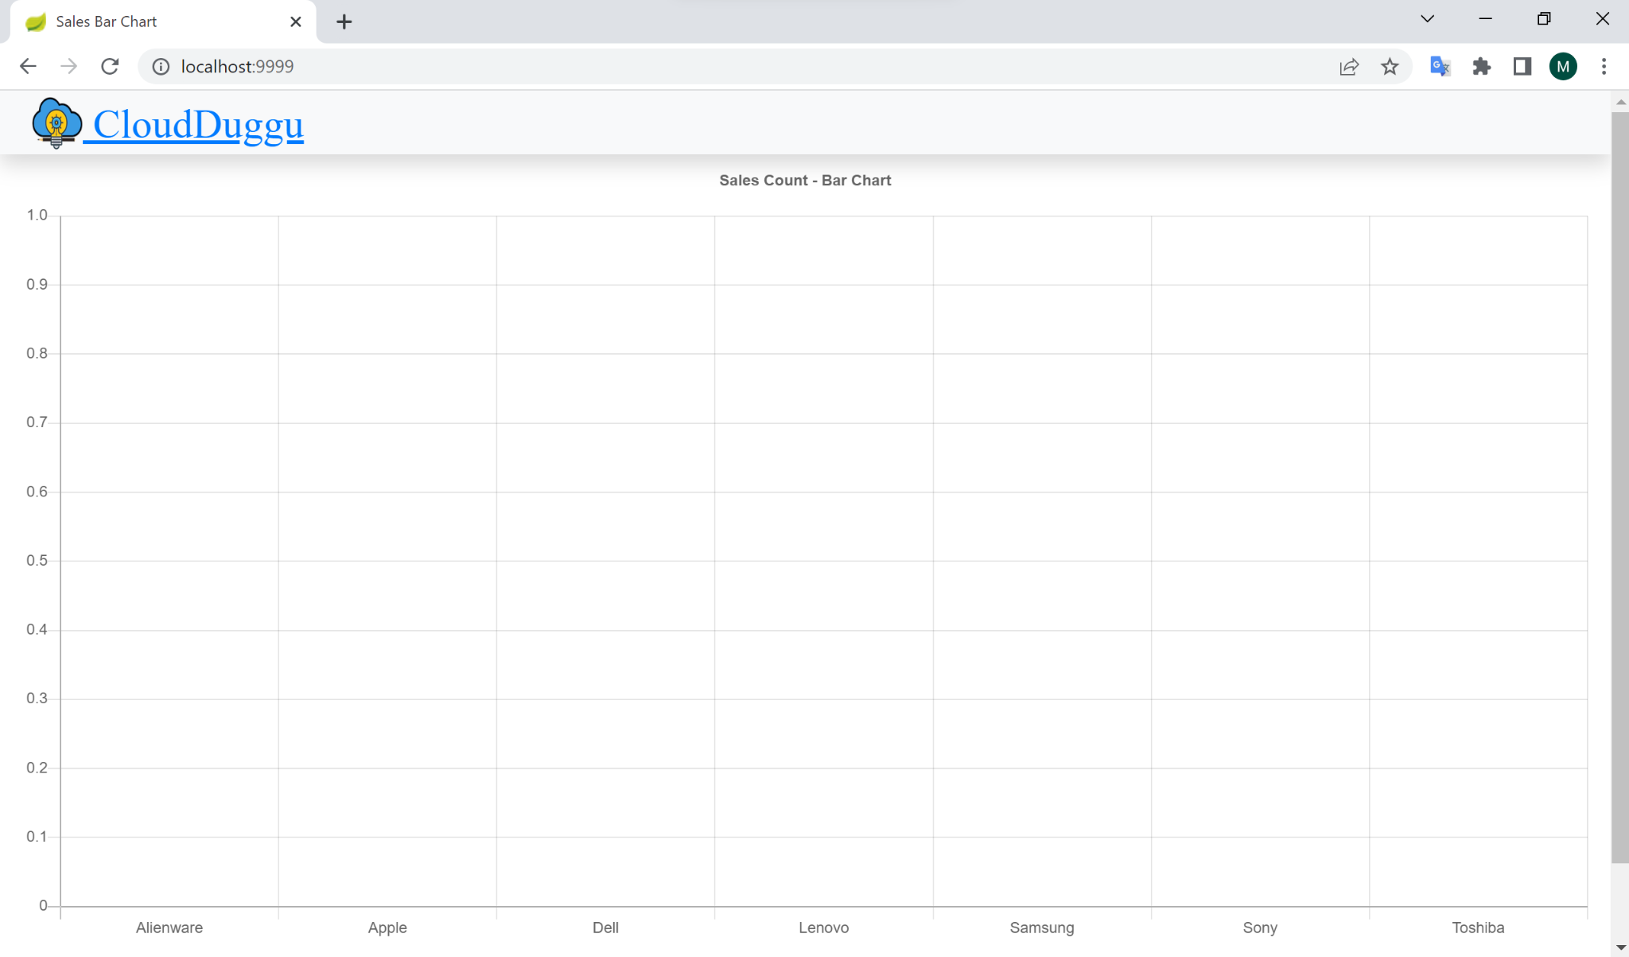
Run Demo
Client System
04
03
Kiểm tra địa chỉ http://localhost:9999 trên trình duyệt.

Slide 63
Run Demo
Hive System
04
03
Thực thi tập lệnh shell HiveCreateTable.sh trong Hive System bằng lệnh sh HiveCreateTable.sh

Slide 64
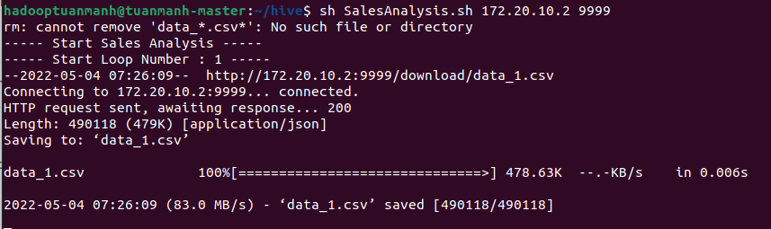
Run Demo
Hive System
04
03
Thực hiện tệp tập lệnh tiếp theo SalesAnalysis.sh. Tại thời điểm chạy tập lệnh, truyền vào địa chỉ ip máy client và số port máy client bằng lệnh:
sh SalesAnalysis.sh 172.20.10.2 9999

Slide 65
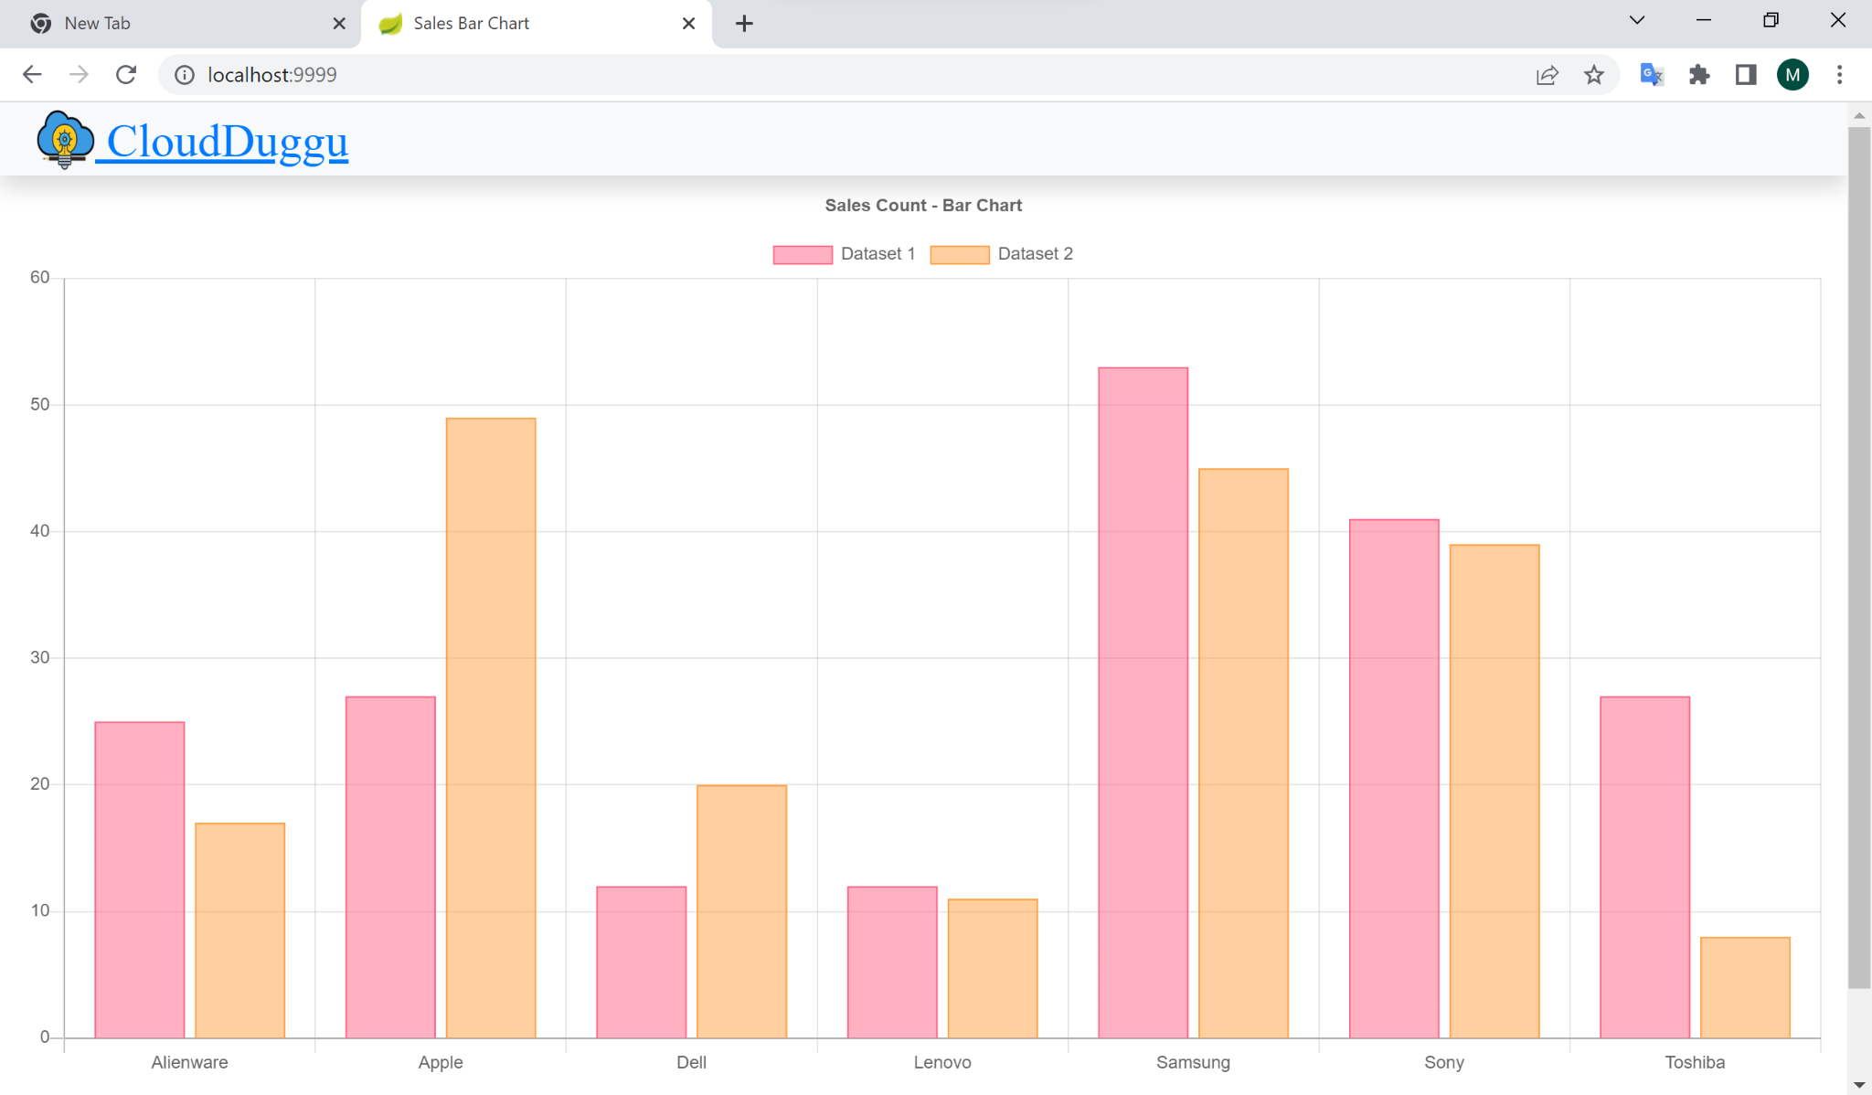
Run Demo
Client System
04
03
Kiểm tra máy Client

Slide 66
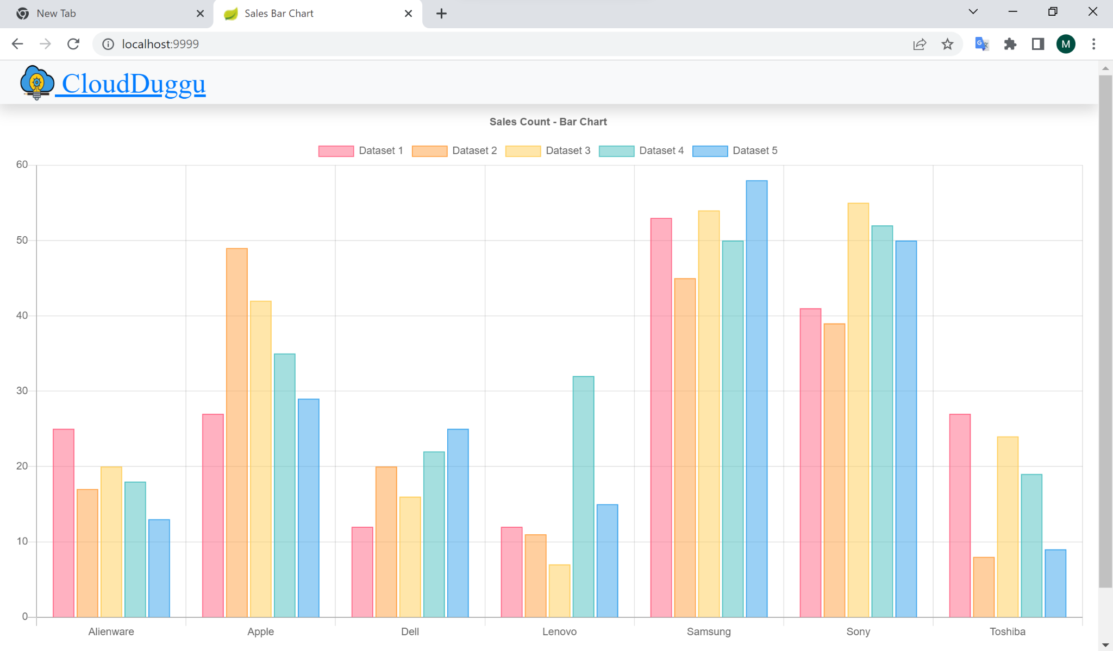
Run Demo
Client System
04
03
Kiểm tra máy Client

Slide 67
THANK FOR
WATCHING

